Slide 1
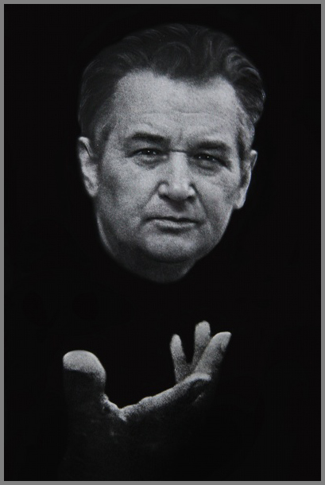
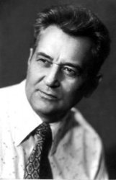
Олесь Гончар
(1918-1995)

Slide 2
Короткі відомості про письменника
Олександр Терентійович Гончар народився 3 квітня в селі Ломівка.
Навчався в технікумі журналістики ,на філологічному факультеті Харківського університету.
Український радянський письменник, літературний критик, громадський діяч. Лауреат Сталінської премії(1948),перший лауреат премії Т.Г.Шевченка. Голова Спілки письменників України, академік НАН України.

Slide 3
Літературна діяльність
Воєнні події-життя і смерть,полон і перемога-усе це стало основою багатьох творів Олеся Гончара;так,доля студентського батальйону відображена у романі «Людина і зброя». Трилологія «Прапороносці» оповідає про визвольний шлях до перемоги. Роман «Циклон» -це страшні перебування в полоні.

Slide 4
Новела «За мить щастя»
Літературний рід:епос
Жанр:новела
Тема твору:зображення кохання з першого погляду й страшної оплати за мить щастя.
Ідея твору:оспівування краси й сили кохання.

Slide 5
Образ Сашка Діденка
На початку твору звичайний артилерист,замріяний парубок,який хоче віднайти своє кохання. Доля усміхнулась нашому герою,він зустрічає іноземку Лорі,це було кохання з першого погляду,чимось незвичайне,не таке як в інших,воно було чисте та замріяне. Захищаючи свою кохану від розлюченого чоловіка,Сашко вистрілює в нього. Не зважаючи на смертельне покарання,він не переставав кохати свою »мадярочку». Юнак не плакав і не просив пощади,і якщо повернути час назад,він все одно віддав би знову і знову своє юне життя за коротку мить щастя. Сашко помер щасливою людиною і якщо жалкував,то,мабуть,тільки про те,що мить щастя була надто короткою.

Slide 6
Образ Лариси(Лорі) у творі
Лариса- угорка,молода дівчина,яка була дуже віддана своєму артилеристу до кінця. Після того що сталося,це вже не чорноброва,життєрадісна «мадьорочка-циганочка»,а безпомічна жертва обставин - »змучена,знедолена жінка з темним проваллям очей,що горять,як у хворої». Вона була впевнена,що «Любов перемагає все». Лариса була в «полоні щастя»,шкода,що це щастя було дуже коротким,щоб такою ціною за нього платити….

Slide 7
Висновок:
Отже, обидва образи закоханих ніби доповнюють один одного, створюючи єдиний повнокровний образ любові, яка завжди має поєднувати в собі піднесеність і страждання. Любов не виправдано, престиж держави перевищує всяку гуманність — справа набула міжнародного розголосу. Але чого варта ця держава, якщо вона така байдужа до долі конкретної людини?Письменника тепер насамперед цікавить внутрішній стан хлопця напередодні страти, він прагне достовірно й водночас експресивно передати напруженість ситуації, «розхвилювати» читача, розтривожити його розум, емоції, уяву. Автор навіть дозволяє собі помріяти, створивши умовну ситуацію, кидає легкий мазок художника: стається чудо — Сашка помилувано, всі щасливі: військові, виноградне містечко, а найголовніше — він і вона. Але останній, завершальний мазок художника вертає нас до реальності, опускає на землю: «Хмари над яром пливли, як і пливли. Сталося все, що мусило статись»….

